Slide 1
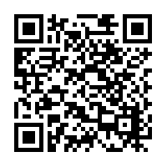
Upute za pristup zadaćama za državno GLOBE natjecanje. Prijava na platformu Bioznalac
U tražilicu upišite MoD ili koristite sljedeći poveznicu
https://www.srce.unizg.hr/sustavi-za-ucenje-na-daljinu/mod
Ili QR kod

Slide 2
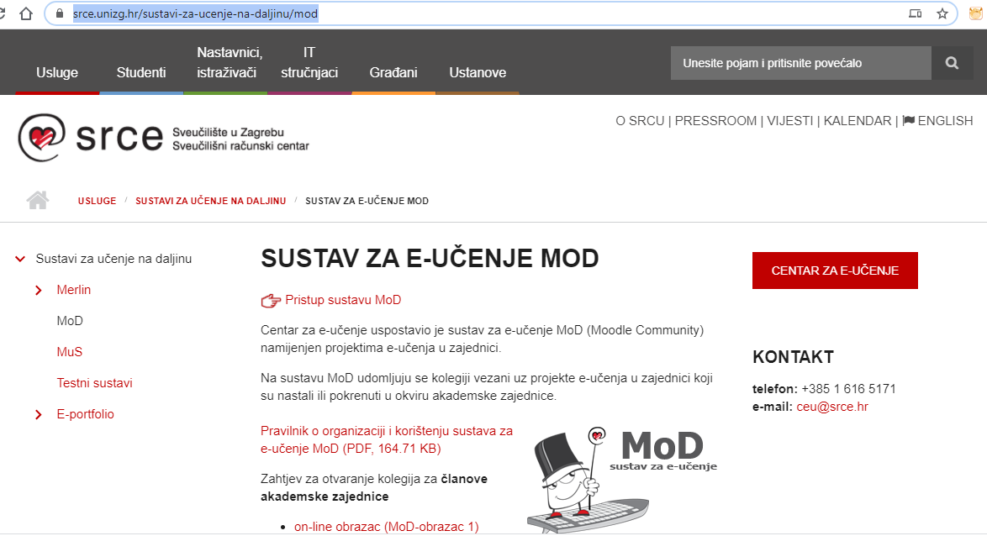
Kliknite na Pristup sustavu MoD

Slide 3
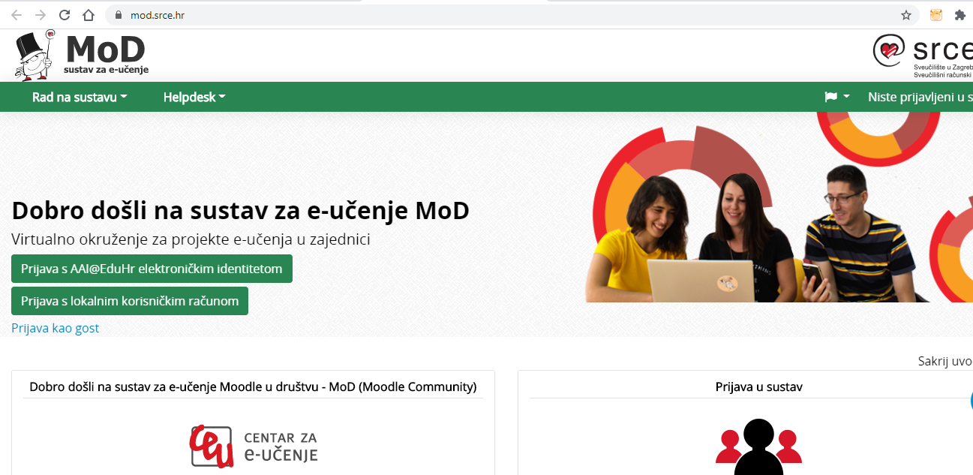
Kliknite na Prijava s AAI@EduHr
Elektroničkim identitetom

Slide 4
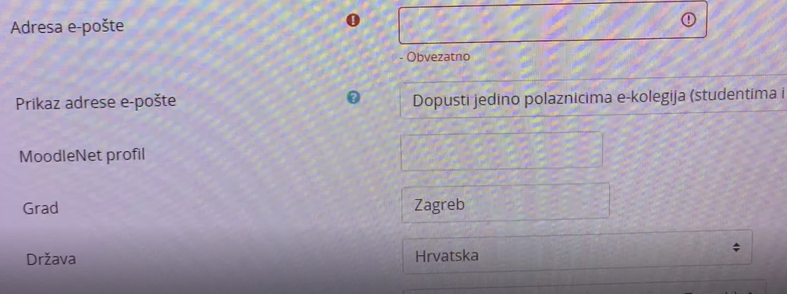
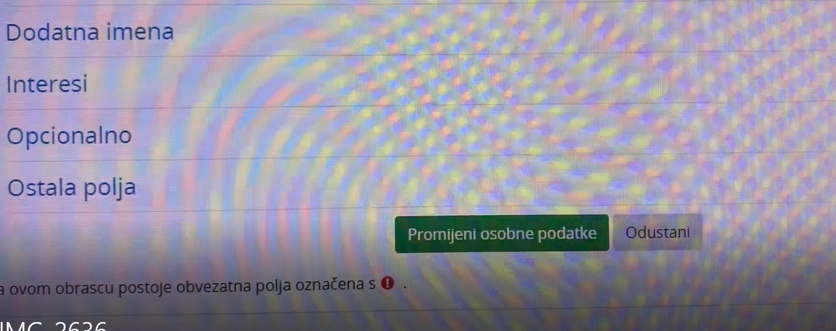
Prijavite se
Upišite svoj AAI@EduHR elektronički identitet i svoju e-adresu te ih pohranite.

Slide 5
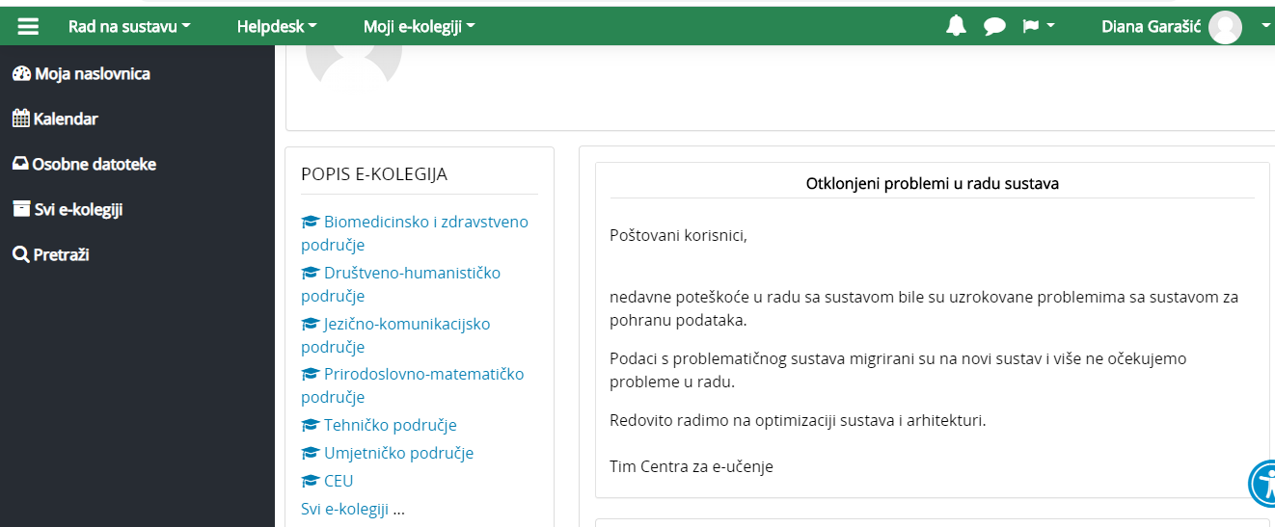
Kad ste upisani, ovdje će biti vaše ime
Kliknite na Prirodoslovno-matematičko područje

Slide 6
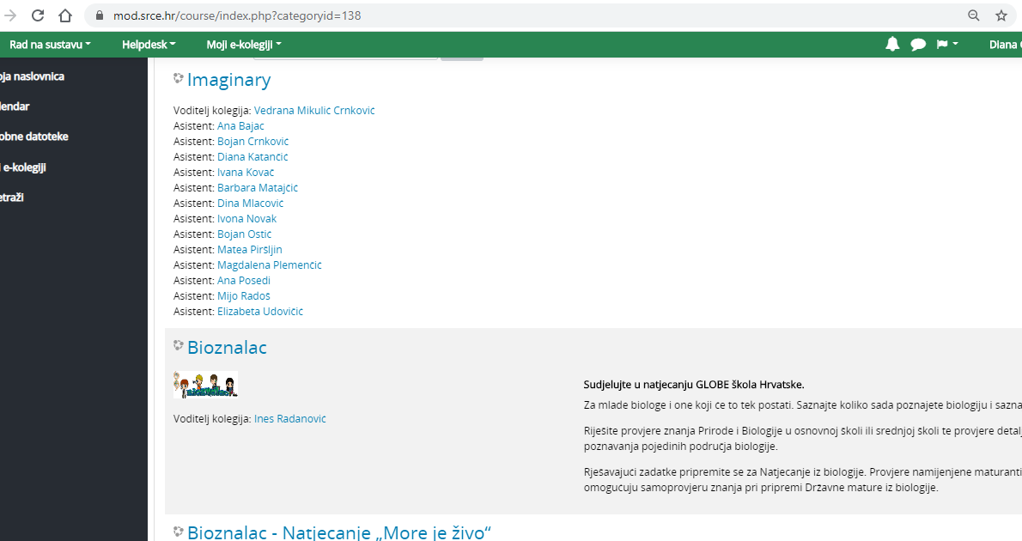
Spustite se na stranici i kliknite na naslov Bioznalac

Slide 7
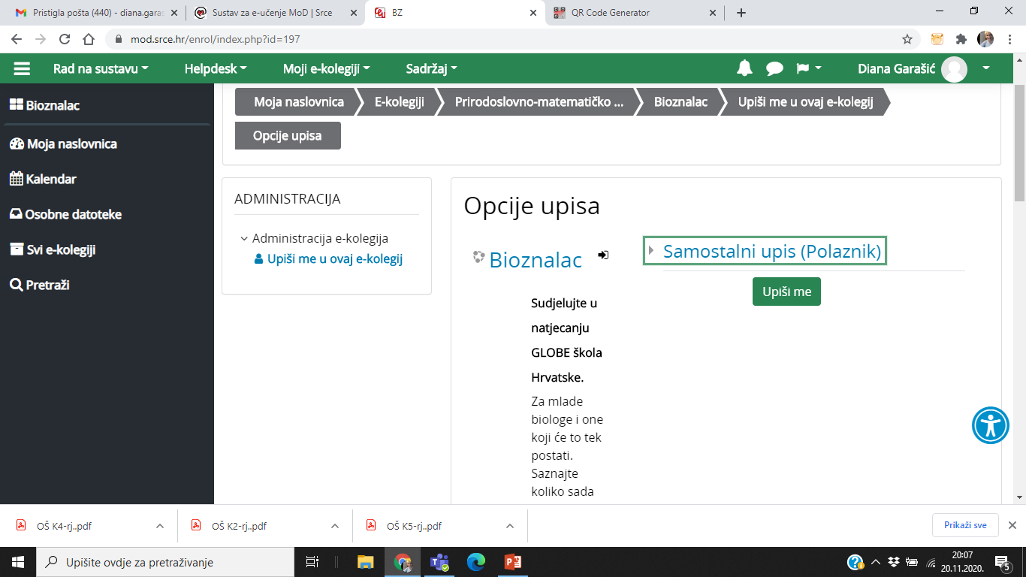

Slide 8
Da bi se upisali u Bioznalca, opet treba popuniti rubrike s traženim podacima i pohraniti upisano (ako ne prepozna direktno).

Slide 9
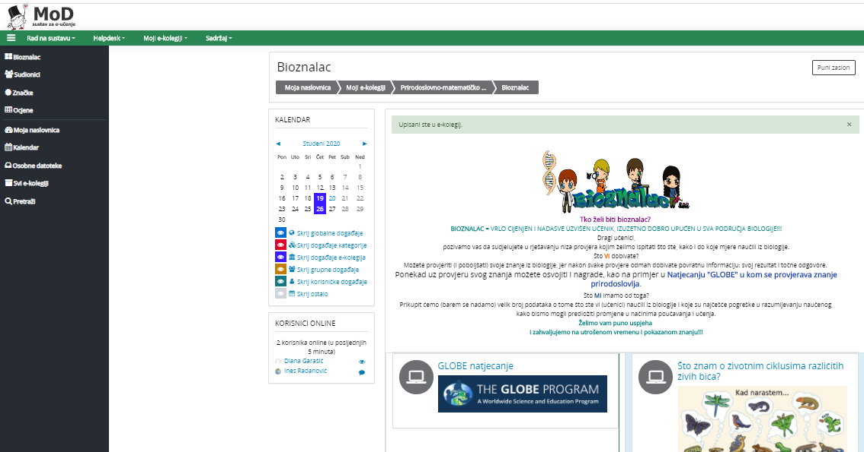
Spustite se na stranici i kliknite na označeni naslov
GLOBE natjecanje iznad znaka Programa GLOBE

Slide 10
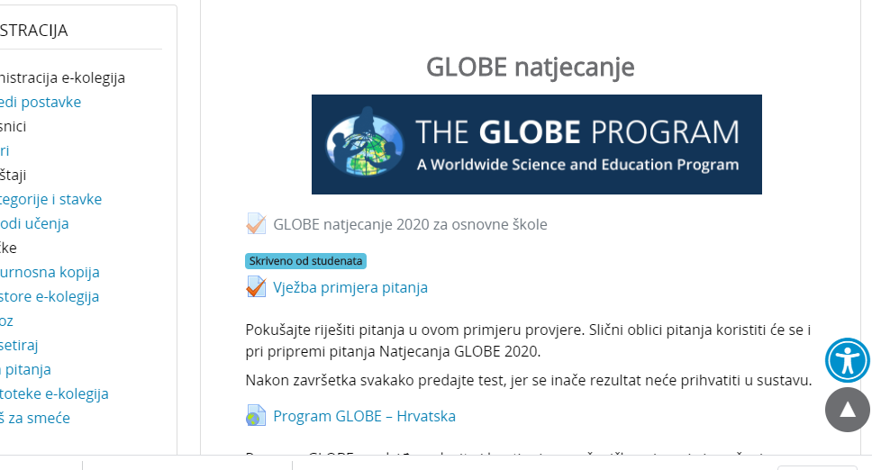
Odaberite podnaslov GLOBE natjecanje 2020 i svoju razinu škole (osnovna ili srednja)

Slide 11
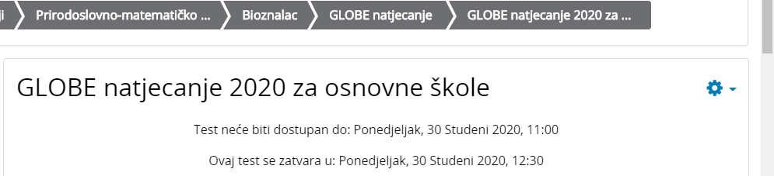
Otvara vam se stranica s najavom testa.
Testu ćete moći pristupiti u zakazano vrijeme početka natjecanja.
Do tada možete posjetiti stranicu naslova
Vježba primjera pitanja

Slide 12
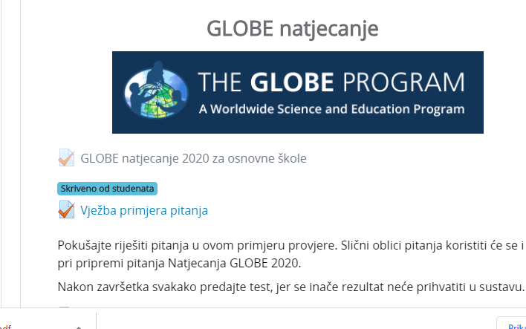

Slide 13
Sretno!
U sljedećim prijavama će biti manje koraka kod prijavljivanja

